Slide 1
Unidad 2
EL ÁTOMO Y EL SISTEMA PERIÓDICO

Slide 2
1
REPASO:
CLASIFICACIÓN DE LA MATERIA

Slide 3
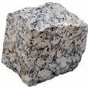
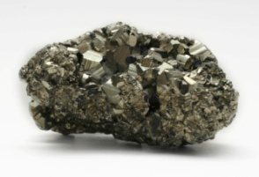
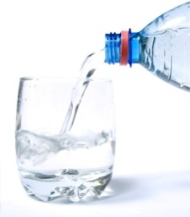
Materia es todo aquello que tiene masa y ocupa un espacio (un volumen).
ELEMENTOS
SUSTANCIAS
PURAS
COMPUESTOS
MATERIA
HOMOGÉNEAS
(disoluciones)
MEZCLAS
HETEROGÉNEAS

Slide 4
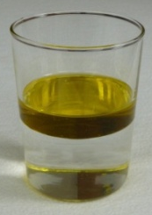
Mezclas
Heterogéneas
Sus componentes se pueden identificar fácilmente a simple vista.
Cada componente que se distingue se llama fase.
Granito (cuarzo, feldespato y mica)
Aceite y agua
más viscoso
más denso
Mezclas
Homogéneas
(Disoluciones)
No se pueden reconocer sus componentes a simple vista.
Tiene el mismo aspecto en todos sus puntos.
Las proporciones entre sus componentes pueden variar.
Vino
Aire
Bronce (Cu+Sn)
Azúcar+agua

Slide 5
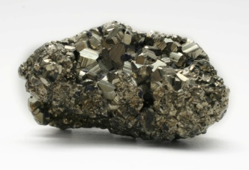
Sustancia
Pura
Es un tipo de sustancia que no se puede separar en otras más sencillas por medio de procesos físicos.
Las sustancias puras están constituidas por el mimo tipo de partículas.
Agua
Hierro
Compuesto
Están constituidos por más de un tipo de átomos.
Se pueden separar en sustancias más simples por medio de métodos químicos.
Agua (H₂O)
Dióxido de carbono (CO₂)
Elemento
Están formados por un solo tipo de átomos.
No se pueden separar en sustancias más sencillas.
Hidrógeno (H₂)
Oxígeno (O₂)
Carbono (C)

Slide 6
Sustancia Pura
Sustancia Pura
Mezcla Heterogénea
Elemento
Compuesto
Sustancia Pura
Sustancia Pura
Mezcla Homogénea
(Disolución)
Compuesto
Elemento

Slide 7
Agua y Aceite
Plomo (Pb)
Leche
Pintura
Mezcla Heterogénea
Sustancia Pura
Mezcla Homogénea
(Disolución)
Mezcla Homogénea
(Disolución)
Elemento
1
2
2
2
Sal de mesa (NaCl)
Cloro (Cl₂)
Oxígeno (O₂)
Human body
Sustancia Pura
Sustancia Pura
Mezcla Heterogénea
Sustancia Pura
Elemento
Elemento
Compuesto
3
3
3
1
Oro (Au)
Tinta
Azúcar
(C₁₂H₂₂O₁₁)
Lejía
Sustancia Pura
Mezcla Homogénea
(Disolución)
Sustancia Pura
Elemento
Sustancia Pura
Compuesto
Compuesto
2
3
3
4
Butano (C₄H₁₀)
Iron (Fe)
Agua (H₂O)
Carbono (C)
Sustancia Pura
Sustancia Pura
Sustancia Pura
Sustancia Pura
Compuesto
Elemento
Compuesto
Elemento
2
2
1
2

Slide 8
ELEMENTOS
Reacciones Químicas:
CALENTAMIENTO
SUSTANCIAS
PURAS
ELECTROLISIS
COMPUESTOS
Procesos Físicos:
MATERIA
DESTILACIÓN
CRISTALIZACIÓN
HOMOGÉNEAS
(disoluciones)
CROMATOGRAFÍA
Procesos Físicos:
MEZCLAS
FILTRACIÓN
HETEROGÉNEAS
SEPARACIÓN
MAGNÉTICA
DECANTACIÓN

Slide 9
ESTRUCTURA DEL ÁTOMO
2
2.1.
Modelos atómicos

Slide 10
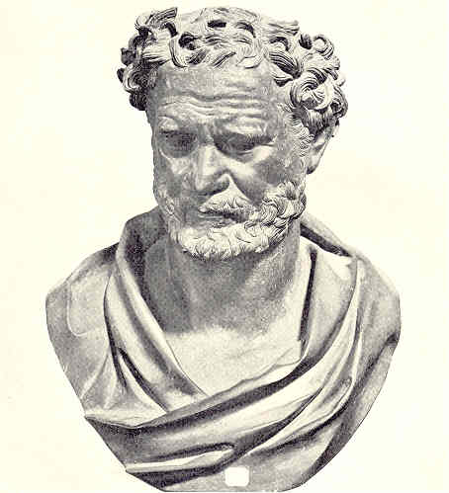
ANTIGUA GRECIA
Tales de Mileto (siglo VI antes de Cristo)
Empédocles de Agrigento (siglo VI antes de Cristo)
Todas las sustancias no son sino aspectos diferentes de una sola materia básica: el AGUA.
Cuatro elementos básicos.
Calor
AIRE
Humedad
FUEGO
AGUA
Sequedad
TIERRA
Frío
Demócrito (siglo V antes de Cristo)
Afirmó que toda la materia está constituida por unidades que se mueven en el vacío.

Slide 11
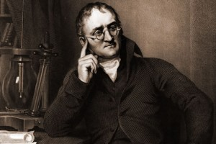
TEORÍA ATÓMICA DE DALTON 1766-1844
Toda la materia está hecha de átomos.
Los átomos son indivisibles e inalterables.
Existen partículas subatómicas.
Los átomos de un mismo elemento son idénticos en masa y en todas las demás propiedades.
Existen los isótopos (átomos del mismo elemento con masas diferentes).
Los compuestos se forman por la unión de átomos de los correspondientes elementos en una relación numérica sencilla.
En las reacciones químicas se produce un reagrupamiento de los átomos.

Slide 12
MODELOS ATÓMICOS
2
2.2.
Modelo atómico de Thomson

Slide 13
EL EXPERIMENTO
Descubrimiento del electrón
J.J. Thomson (1897)
A mediados del siglo XIX se investigó la conductividad eléctrica de los gases.
Cuando en un tubo de vidrio con dos electrodos conectados a una tensión elevada (tubo de descarga) se encerraba un gas a muy baja presión (P < 0,1Pa), el paso de corriente iba acompañado de una luminiscencia en el extremo opuesto al cátodo desconocida hasta ese momento:
Rayos Catódicos.

Slide 14
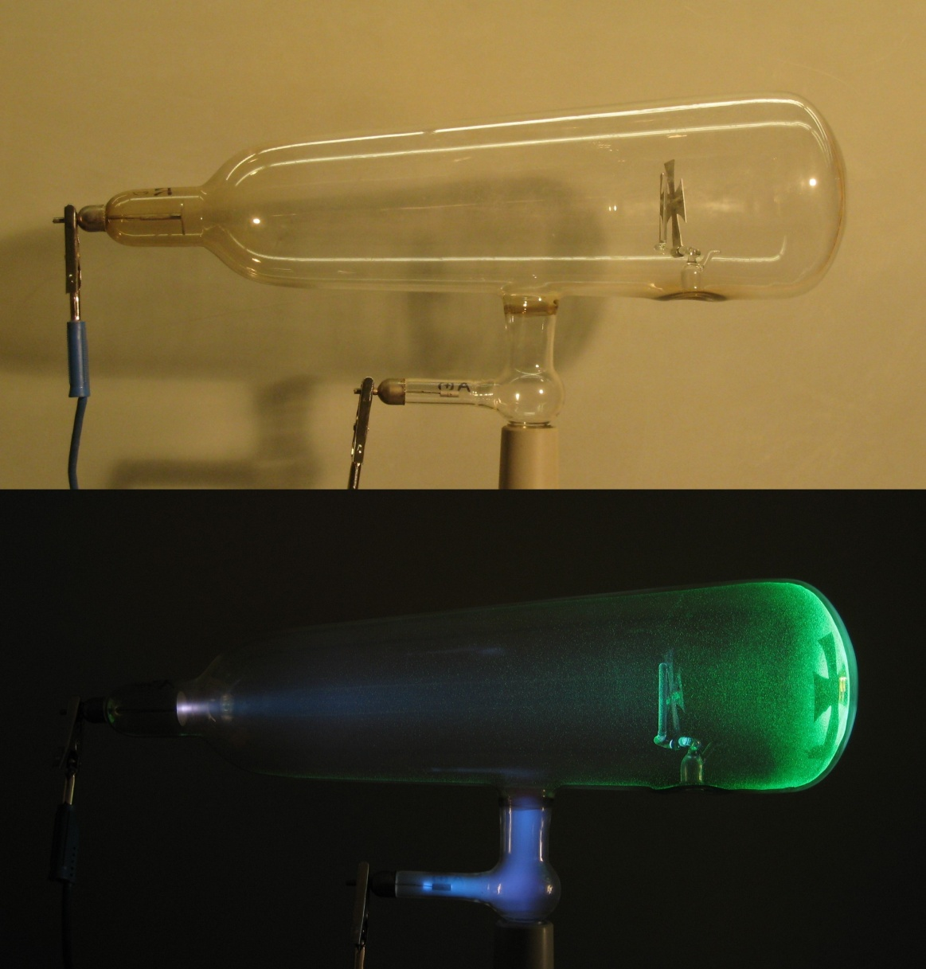
EL EXPERIMENTO
Descubrimiento del electrón
J.J. Thomson (1897)

Slide 15
EL EXPERIMENTO
Descubrimiento del electrón
J.J. Thomson (1897)
Propiedades de los rayos catódicos:
1
Se alejan del cátodo en línea recta.
Están provistos de gran energía cinética
(se comprueba con pequeña rueda de paletas interpuesta).
Se trata de partículas, no de radiaciones.
2
3
Se comportan como una corriente eléctrica negativa.
(se desviaban hacia la placa positiva de un campo eléctrico)
4
Los resultados eran independientes del gas encerrado en el tubo.
Se trataba de partículas elementales.
Los rayos catódicos eran partículas elementales
llamadas: ELECTRONES.

Slide 16
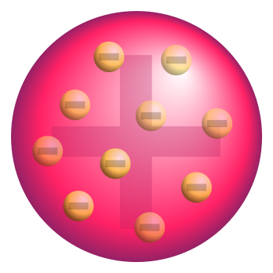
EL MODELO
Modelo atómico de Thomson
El descubrimiento del electrón, a través del estudio de los rayos catódicos llevaron a Thomson a proponer un nuevo modelo atómico conocido informalmente como pudin de ciruelas, según el cual los electrones negativos se encontraban incrustados en una esfera de materia cargada positivamente, como las ciruelas se encuentran en el pudín.

Slide 17
MODELOS ATÓMICOS
2
2.3
Modelo atómico de Rutherford

Slide 18
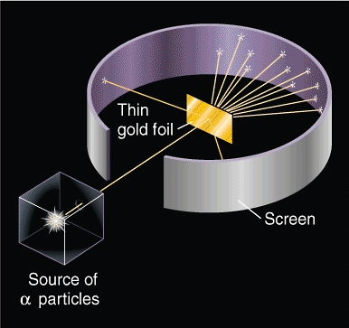
EL EXPERIMENTO
Experimento de la lámina de oro
En el experimento de Rutherford se “bombardeaba” una fina lámina de oro con partículas alfa (cargadas positivamente) provenientes de la desintegración de radio. Una pantalla de sulfuro de zinc servía de detector.
Resultados esperados de acuerdo al modelo de Thomson
Los resultados observados fueron diferentes
Las partículas alfa deberían atravesar el “pudin de ciruelas” sin desviarse.

Slide 19
EL EXPERIMENTO
La mayor parte de las partículas atravesaban la lámina sin desviarse.
Algunas se desviaban pequeños ángulos.
Un pequeño porcentaje (una de cada 10.000) se desviaban ángulos mayores de 90º

Slide 20
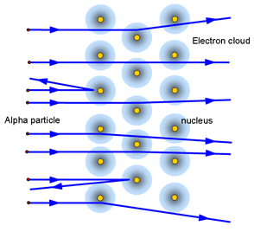
¿QUÉ ESTABA OCURRIENDO?
partícula alfa
+
+
núcleo
NO SE DESVÍAN
partículas alfa que pasan entre núcleos
SE DESVÍAN PEQUEÑOS ÁNGULOS
partículas alfa que pasan cerca de los núcleos
REBOTAN
partículas alfa que chocan contra los núcleos

Slide 21
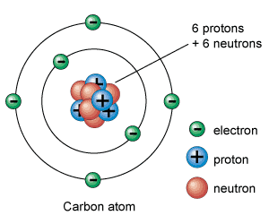
EL MODELO
carga negativa
Electrones
muy ligeros (masa 1.836 veces inferior al protón)
describen órbitas alrededor del núcleo
Las Leyes del Electromagnetismo indican que cuando una carga eléctrica está acelerada emite radiación electromagnética.
Por ello el electrón iría perdiendo progresivamente parte de su energía y acabaría cayendo al núcleo.
El átomo de Rutherford es inestable.
ÁTOMO
protones (carga positiva)
(10⁻¹⁰ m)
neutrones (eléctricamente neutros)
Núcleo
carga positiva
diminuto (10⁻¹⁴ m)
muy denso (casi toda la masa del núcleo)
Un garbanzo dentro de una catedral.
Todos los núcleos de los átomos de un ser humano cabrían en la cabeza de un alfiler.

Slide 22
MODELOS ATÓMICOS
2
2.4.
Modelo atómico de Bohr

Slide 23
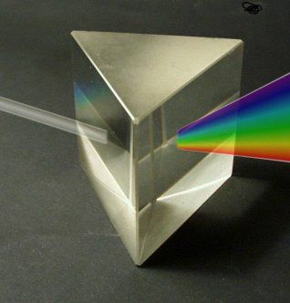
ESPECTROS ATÓMICOS
1666
NEWTON
Descompone la luz blanca en colores por medio de un prisma.
1802
WILLIAM WOLLASTON
Ve por primera vez las líneas espectrales en el espectro del Sol.
1814
FRAUNHOFER
Estudia sistemáticamente y cataloga las líneas espectrales vistas por Wollaston.
1850
KIRCHHOFF Y BUNSEN
Al mantener cristales de diversas sustancias en la llama de un mechero los cristales brillaban con colores particulares pudiéndose separar los distintos colores por medio de un prisma. Descubren el Cs y el Rb.

Slide 24
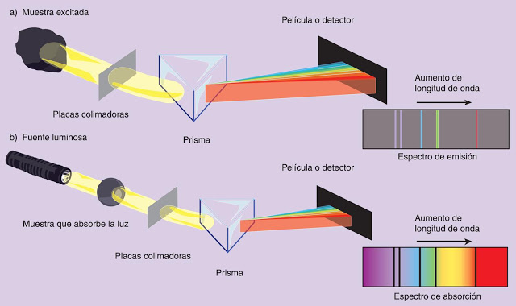
ESPECTROS ATÓMICOS

Slide 25
ESPECTROS ATÓMICOS
Un conjunto de frecuencias de la luz emitida o absorbida por una determinada sustancia a escala atómica.
de Emisión
de Absorción
Producidos por radiaciones emitidas por cuerpos incandescentes.
Obtenidos por la absorción de algunas radiaciones cuando la luz procedente de un foco luminoso atraviesa una sustancia en estado gaseoso.
El espectro de un átomo es como su huella dactilar.

Slide 26
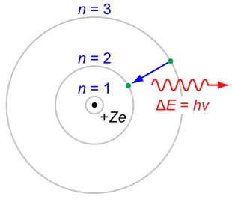
MODELO ATÓMICO DE BOHR
Establece 3 Postulados
POSTULADO:
Proposición cuya verdad se admite sin pruebas y que es necesaria para servir de base en ulteriores razonamientos.
1
El electrón gira alrededor del núcleo sin absorber ni emitir energía.
de esta manera se soluciona el problema del modelo de Rutherford.
2
El electrón no puede girar a cualquier distancia del núcleo.
Existen únicamente unas ciertas órbitas permitidas.
3
Los electrones pueden saltar de una órbita permitida a otra.
Si saltan de una órbita inferior a una superior: absorben energía en forma de luz.
Si saltan de una órbita superior a otra inferior: emiten energía en forma de luz.

Slide 27
3
COMPONENTES DEL ÁTOMO

Slide 28
Nombre partícula | Descubridor | Carga relativa | Masa relativa | Símbolo
Electrón | J.J. Thomson (1897) | -1 | 5·10⁻⁴ | e⁻ ₋₁⁰e
Protón | E. Goldstein (1886) | +1 | 1 | p⁺ ₁¹p
Neutrón | J. Chadwick (1932) | 0 | 1 | n ₀¹n

Slide 29
COMPONENTES DEL ÁTOMO
3
3.1
Número atómico
Y
Número másico

Slide 30
NÚMERO ATÓMICO: Z
Es el número de protones en un átomo.
NÚMERO MÁSICO: A
Es la suma de protones y neutrones en un átomo.
Número másico:
protones + neutrones
X
A
Número atómico:
protones
Z

Slide 31
Elemento | Símbolo | Nº atómico(Z) | Nº másico (A) | Protones (p⁺) | Electrones (e⁻) | Neutrones (n)
Li |  | 3 |  |  |  | 4
 | Cromo |  | 52 |  | 24
Cl |  |  |  | 17 |  | 18
 | Plomo |  | 207 | 82
Fe |  | 26 |  |  |  | 29
 | Helio |  |  | 2 |  | 2
 | Cobre |  |  |  | 29 | 34
H |  |  | 1 | 1
 | Oro |  | 197 | 79

Slide 32
COMPONENTES DEL ÁTOMO
3
3.2.
Iones

Slide 33
Un ion es un átomo que ha perdido o ha ganado electrones.
Por lo tanto un ion tiene distinto número de protones y electrones.
Esto hace que el átomo tenga una carga positiva o negativa.
CATIÓN (+)
ANIÓN (-)
Es un átomo que ha perdido electrones.
Tiene mayor número de protones que electrones.
Tiene carga positiva.
Es un átomo que ha ganado electrones.
Tiene mayor número de electrones que protones.
Tiene carga negativa.
Ion | Número atómico (Z) | Número másico (A) | Protones (p⁺) | Electrones (e⁻) | Neutrones (n)
Ca²⁺ |  |  | 20 |  | 20
F⁻ | 9 | 19
Na⁺ |  |  |  | 10 | 12
Ag⁺ | 47 |  |  |  | 61
B³⁺ | 5 | 11
I⁻ |  |  |  | 54 | 73
S²⁻ | 16 | 32

Slide 34
COMPONENTES DEL ÁTOMO
3
3.3.
Distribución de los electrones
en capas

Slide 35
Alrededor del núcleo hay capas o niveles de energía que se
representan mediante las letras: K, L, M y N.
En cada una de ellas se sitúa un número máximo de electrones:
Capa K: máximo 2 electrones.
Capa L: máximo 8 electrones.
Capa M: máximo 18 electrones.
Capa N: máximo 32 electrones.
Hay ciertas restricciones que afectan al número de electrones que ocupan una determinada capa: si la tercera tiene 8 electrones, comienza a llenarse la cuarta a pesar de que la tercera admite hasta 18 electrones.

Slide 36
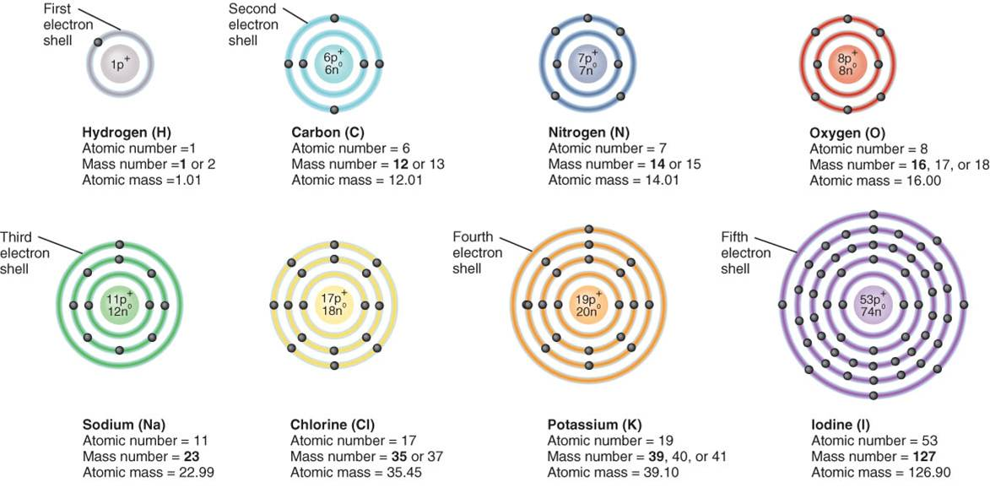

Slide 37
La configuración electrónica de un elemento es muy
importante dado que determina sus propiedades químicas.
Aquellos elementos con la misma distribución de electrones
en su capa más externa tienen similares propiedades químicas.
Todos los elementos que pertenecen al mismo grupo tienen
la misma distribución de electrones en su capa más externa
y por tanto tienen propiedades químicas similares.

Slide 38
COMPONENTES DEL ÁTOMO
3
3.4.
Isótopos

Slide 39
Todos los átomos del mismo elemento tienen el mismo número de protones.
El número de protones (número atómico) es lo que nos dice a qué elemento pertenece un determinado átomo: carbono, hidrógeno, oxígeno…
12
C-12
C
Podemos escribir:
o simplemente:
6
Es carbono y por eso tiene 6 protones.
Como tiene 6 protones es carbono.
ISÓTOPOS:
Átomos del mismo elemento con el mismo número de protones pero diferente número de neutrones.
Tienen el mismo número atómico pero distinto número másico.

Slide 40
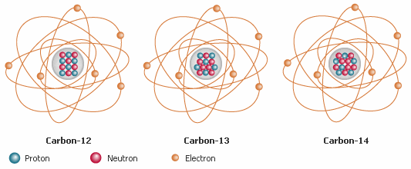
CARBONO:
C-12
C-13
C-14
p⁺ = 6
Z = 6
p⁺ = 6
Z = 6
p⁺ = 6
Z = 6
e⁻ = 6
A = 12
e⁻ = 6
A = 13
e⁻ = 6
A = 14
n = 6
12
n = 7
13
n = 8
14
C
C
C
6
6
6
98,89%
1,109%
HIDRÓGENO:
H-1
H-2
H-3
p⁺ = 1
Z = 1
p⁺ = 1
Z = 1
p⁺ = 1
Z = 1
e⁻ = 1
A = 1
e⁻ = 1
A = 2
e⁻ = 1
A = 3
n = 0
1
n = 1
2
n = 2
3
H
H
H
1
1
1
99,985%
0,015%

Slide 41
OXÍGENO:
O-16
O-17
O-18
p⁺ = 8
Z = 8
p⁺ = 8
Z = 8
p⁺ = 8
Z = 8
e⁻ = 8
A = 16
e⁻ = 8
A = 17
e⁻ = 8
A = 18
n = 8
16
n = 9
17
n = 10
18
O
O
C
8
8
8
99,762%
0,038%
0,2%
CLORO:
Cl-35
Cl-37
p⁺ = 17
Z = 17
p⁺ = 17
Z = 17
e⁻ = 17
A = 35
e⁻ = 17
A = 37
n = 18
35
n = 20
37
Cl
Cl
17
17
75,77%
24,23%

Slide 42
LA TABLA PERIÓDICA
4

Slide 43
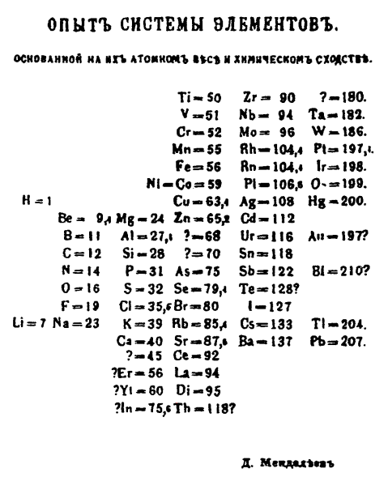
Dimitri MENDELEIEV (1869)
Ordenó los elementos en filas y columnas en base a su masa atómica y empezando una nueva fila o columna cuando las características de los elementos comenzaban a repetirse.
Incluso dejó huecos en su tabla cuando creía que el elemento correspondiente aún no había sido descubierto.
TABLA PERIÓDICA ACTUAL
En la tabla periódica actual los elementos están ordenados en base a su número atómico (número de protones) y en base a sus propiedades químicas.
Ley periódica:
Si se colocan los elementos según aumenta su número atómico, se observa una variación periódica de sus propiedades.

Slide 44
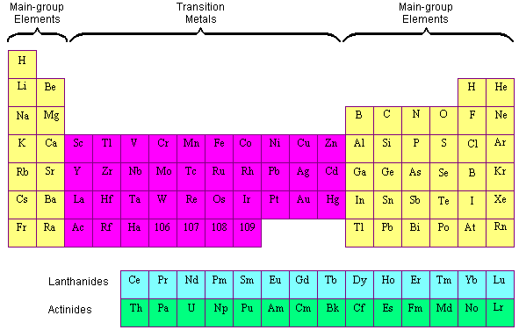
Elementos
representativos
Elementos
de transición
Elementos
representativos
Lantánidos
Actínidos
Elementos
de transición interna

Slide 45
114
Elementos oficialmente reconocidos:
A partir del Uranio (Z=92):
sintetizados en laboratorio
Abundancia de los elementos:
En el Universo:
H, He
En la atmósfera (en volumen):
N₂ (78%), O₂ (21%), Ar (0.96%)
Cuerpo humano:
C, H, O, N
Estado de los elementos a temperatura ambiente:
Gaseosos:
H₂ N₂ O₂ F₂ Cl₂ Gases Nobles (He, Ne, Ar, Kr, Xe, Rn)
Líquidos:
Br₂ Hg
Sólidos:
el resto
7
Elementos diatómicos
H₂ N₂ O₂ F₂ Cl₂ Br₂ I₂

Slide 46
Algunos ejemplos…
Propiedades de metales
https://youtu.be/UNApdoDY5gI
Otro ejemplo:
https://youtu.be/lcVqu-DN6HQ

